Slide 1
স্বাগতম

Slide 2
শিক্ষক পরিচিতি
মোহাম্মদ শাহ আলম
প্রভাষক অর্থনীতি
মোজাদ্দেদীয়া ইসলামিয়া আলিম মাদ্রাসা
কালিয়াকৈর , গাজীপুর ।

Slide 3
পাঠ পরিচিতি
অর্থনীতি ২য় পত্র
আলিম ২য় বর্ষ
২য় অধ্যায়

Slide 4
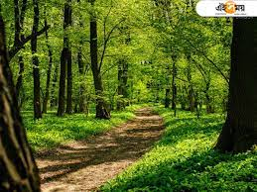
বনজ সম্পদ

Slide 5
পাঠ শিরোনাম
বাংলাদেশের বনজ সস্পদ

Slide 6
শিখন ফল
এই পাঠ শেষে শিক্ষার্থীরা ...
বাংলাদেশের বনজ সম্পদের প্রকার ভেদ বলতে পারবে ।
বনজ শিল্প সম্পর্কে বলতে পারবে ।
বনজ সম্পদের গুরুত্ব বলতে পারবে ।

Slide 7
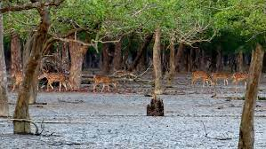
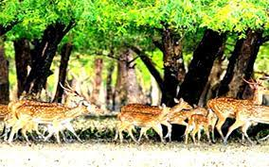
সুন্দর বন

Slide 8
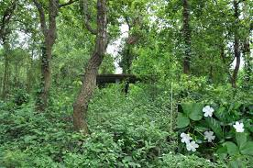
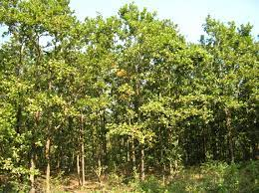
শাল বন

Slide 9
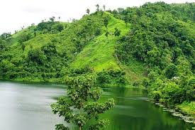
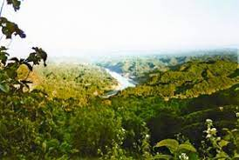
পার্বত্য চট্রগ্রামের বন ভুমি

Slide 10
একক কাজ
বনজ সম্পদ বলিতে কী বুঝায় ।

Slide 11
দলীয় কাজ
কৃষি উন্নায়নে বনজ সম্পদের গুরুত্ব আলোচনা কর ।
শিল্প উন্নায়নে বনজ সম্পদের গুরুত্ব আলোচনা কর ।

Slide 12
মূল্যায়ন
ক্রান্তীয় চিরহরিৎ ও পত্র পতনশীল বৃক্ষের বনভুমির ব্যাখ্যা দাও।
ক্রন্তীয় পত্র পতনশীল বৃক্ষের বনভুমির ব্যাখ্যা দাও ।
স্রোতজ বনভুমির সম্পর্কে আলোচনা কর ।

Slide 13
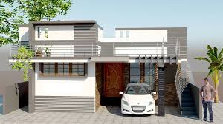
বাড়ীর কাজ
বনজ সম্পদ উন্নায়নে সরকারের ভুমিকা আলোচনা কর ।
বনজ সম্পদ উন্নায়নে সুপারিশ সমুহ আলোচনা কর ।

Slide 14
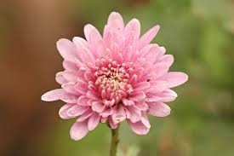
ধন্যবাদ

